Slide 1
三个儿子
第二课时

Slide 2
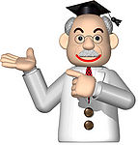
我们的内容
复习新学生字
情景角色扮演
挖掘课文内涵

Slide 3
温故而知新

Slide 4
嗓
拎
桶
既
晃
甸
Notes:
还认识它们吗

Slide 5
我还能读得很好！
Notes:
为了配合接下来的表演环节，这里留出时间给学生自由朗读，找找感觉

Slide 6
天才小演员

Slide 7
表演啦！
表演啦！
表演啦！
表演啦！
Notes:
这里给出要注意的事项

Slide 9
鼓掌吧！

Slide 10
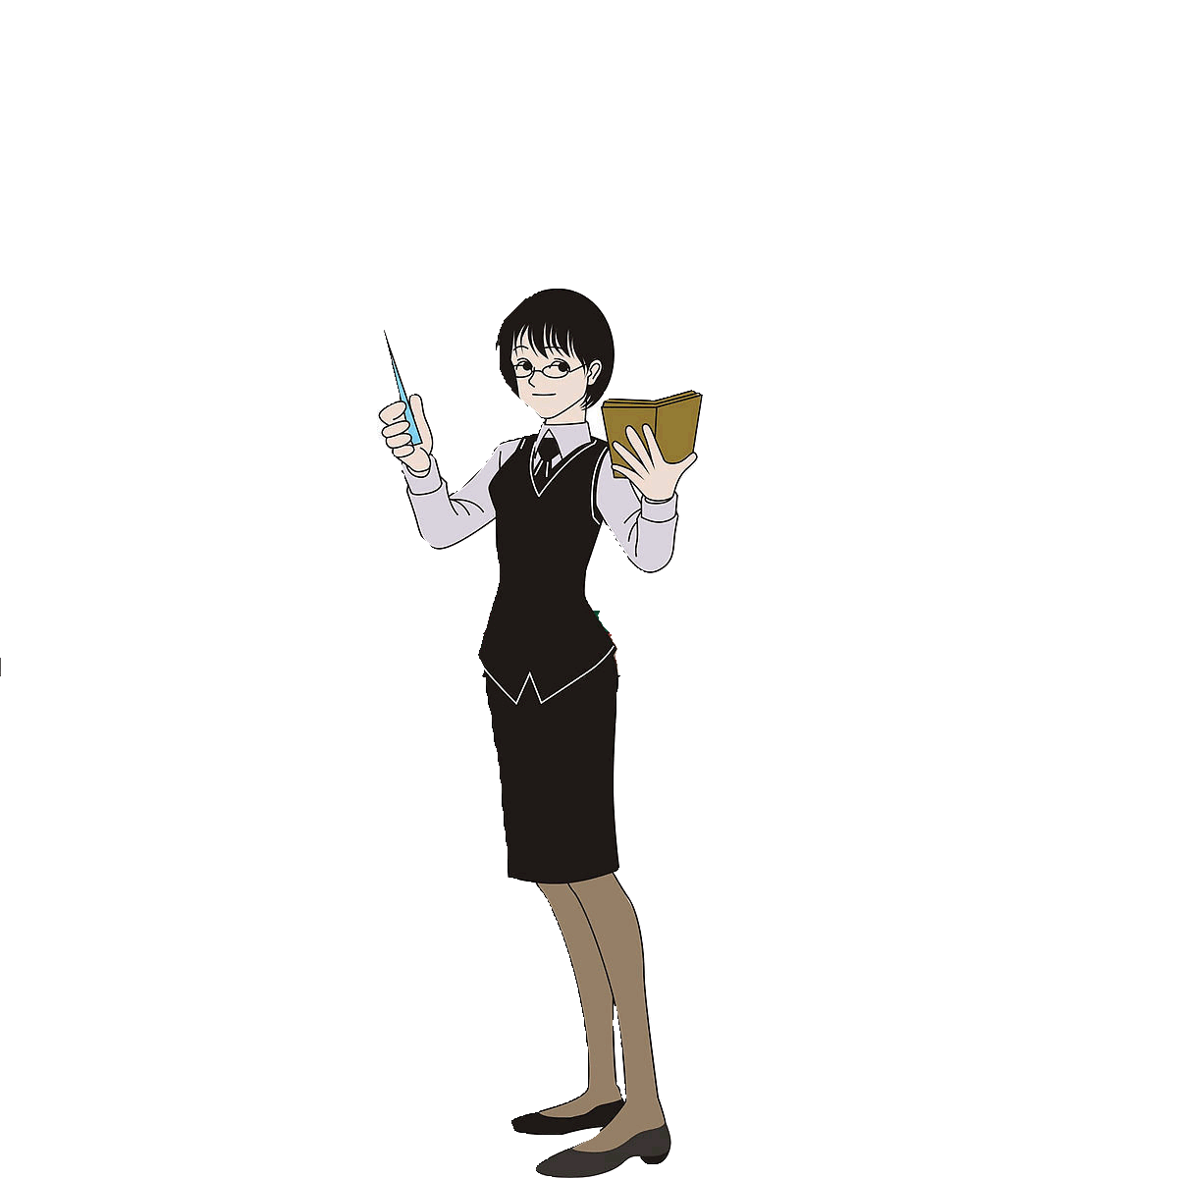
我给你们点评吧！
角色特点
●
姿态仪容
●
朗读语气
●
Notes:
这里就要加入简单的课文分析了，同时探究性解读

Slide 11
我爱学美德

Slide 12
老爷爷 为什么说他只看见了一个儿子？
Notes:
这里老师可以先自由发挥，引导一下

Slide 13
对比一下吧
 | 什么特点 | 做了什么 | 妈妈呢
儿子一
儿子二
儿子三
聪明、有力气
翻跟头
腰酸胳膊痛
唱歌好听
好嗓子
唱着歌
腰酸胳膊痛
接过妈妈手里
沉甸甸的水桶
没什么特别
猜测：很轻松！
Notes:
通过简单的对比推导出一个结论，这里老师可以适当发挥。

Slide 14
知道了吧！
孝

Slide 15
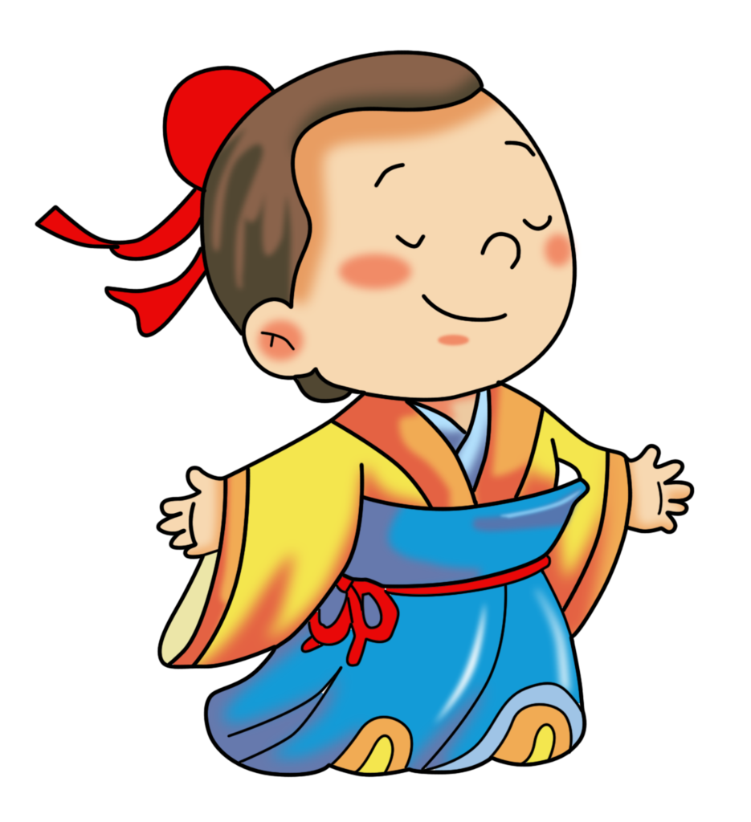
为人子
方少时
孝于亲
所当执
——
《三字经》
Notes:
大家一起背诵，课后作业老师自己布置。

